Slide 1

Identificação do fluxo de calor crítico em sistemas de resfriamento de eletrônicos por jatos incidentes
Guilherme Fidelis Peixer
Josafat Ribeiro Leal Filho
Prof. Dr. rer.nat. Aldo von Wangenheim
14 de Dezembro de 2022
Notes:
Good evening everyone,
My name is Bernardo, I am a member of the magnetic refrigeration team at Polo Laboratories, located in the Federal University of Santa Catarina and today I will be presenting my work titled

Slide 2
Sumário
Introdução
Contextualização do problema
Desafios abordados
Conclusões

Slide 3
1. Introdução

Slide 4
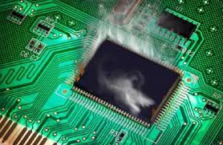

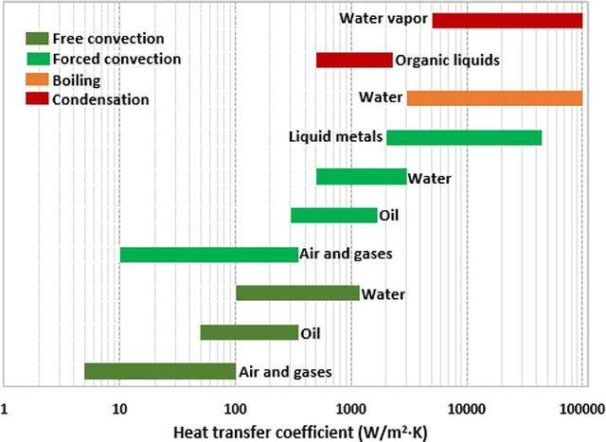

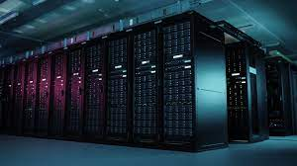
Introdução

Slide 5
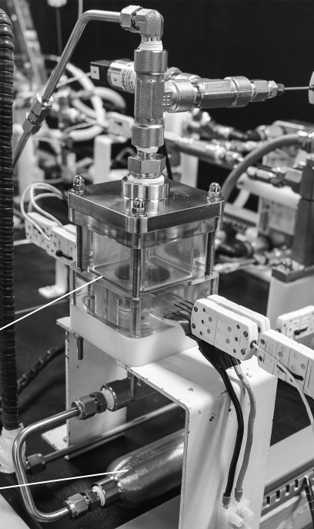
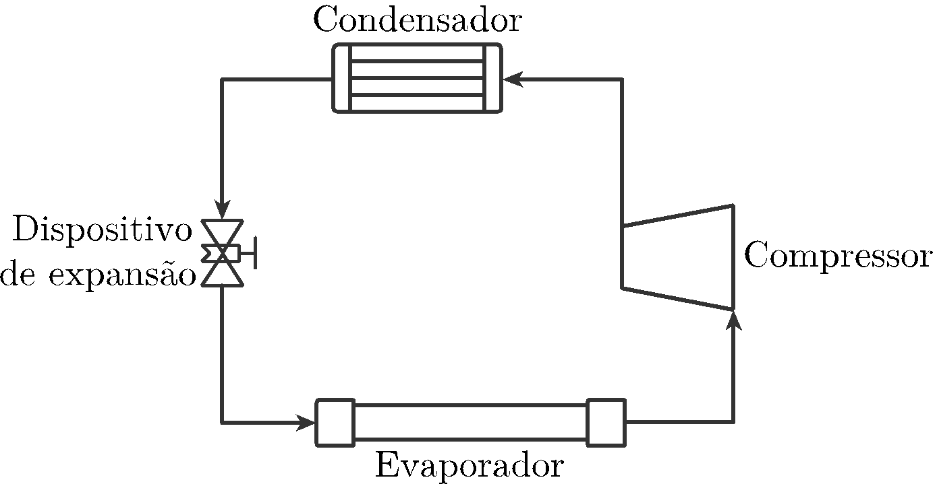
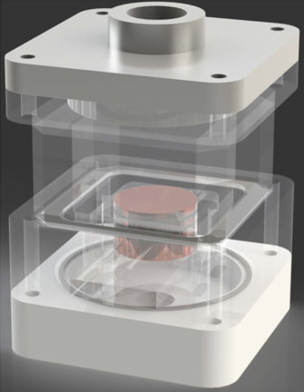
Introdução
Unidade de resfriamento

Slide 6
2. Contextualização do Problema

Slide 7
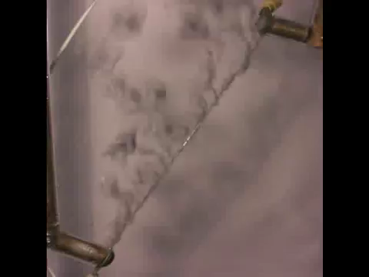
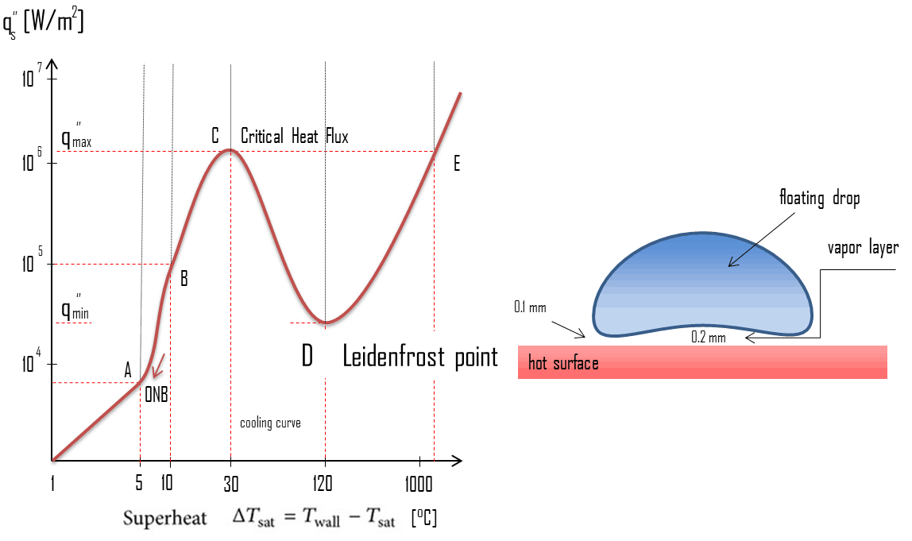
Contextualização do Problema

Slide 8
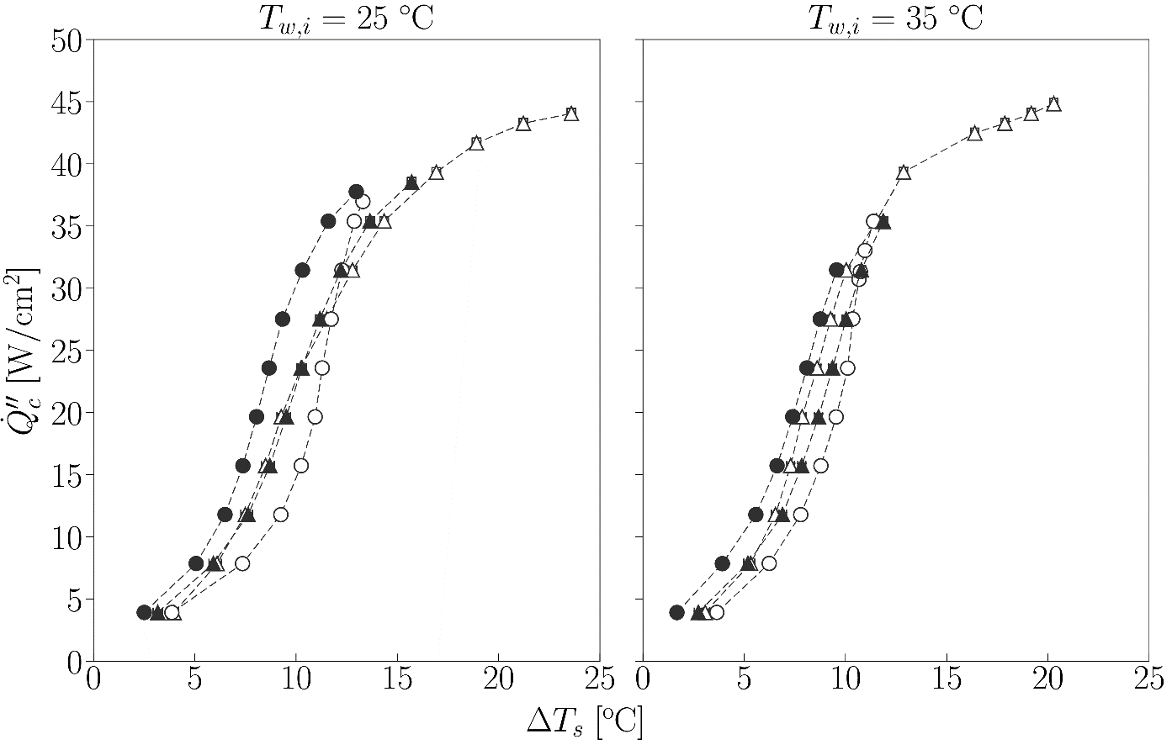
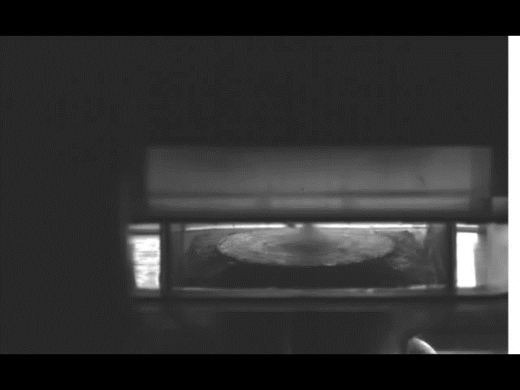
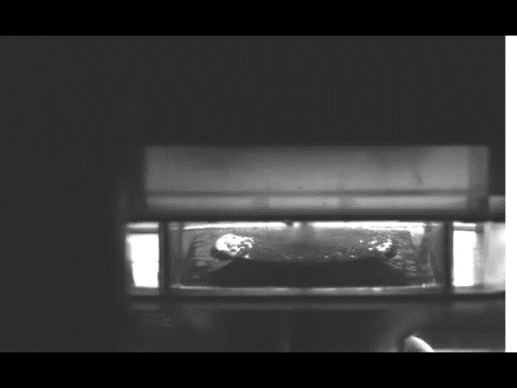
Contextualização do Problema
“ Identificar o início do fenômeno do fluxo de calor crítico, convencionado como uma taxa de transferência de calor de 225 W, através de imagens e vídeos da seção de teste.”

Slide 9
3. Desafios Abordados

Slide 10


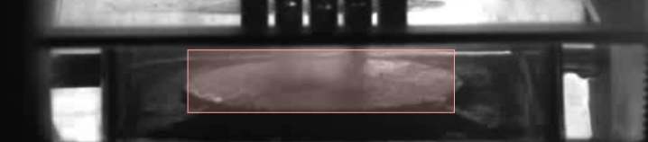


Resultados
Detecção da Zona de Teste:
Anotação de 173 imagens com o software Label Studio;
Conjunto composto por imagens com diferentes fluxos de calor, posição da câmera e incidência dos jatos
Dados exportados no padrão Pascal-VOC;

Slide 11



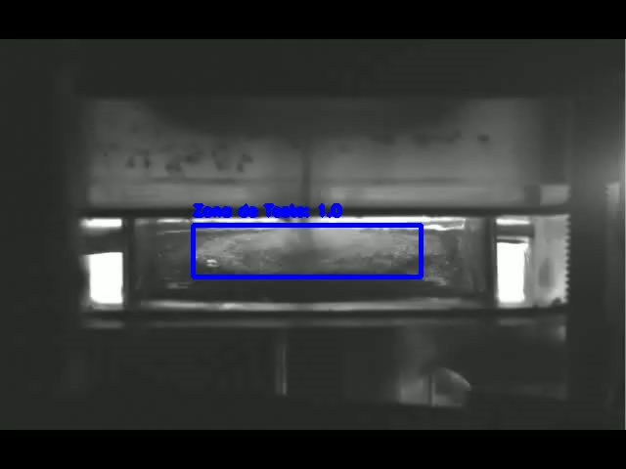
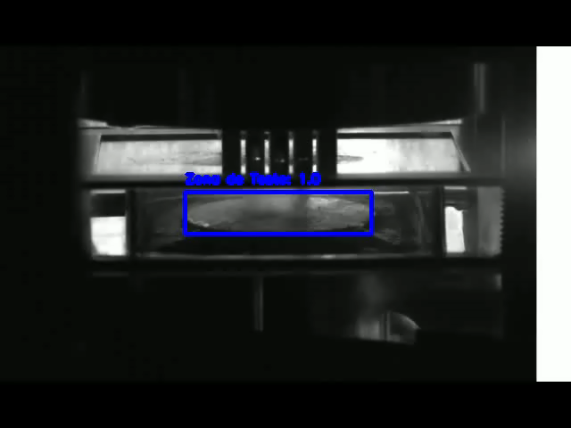
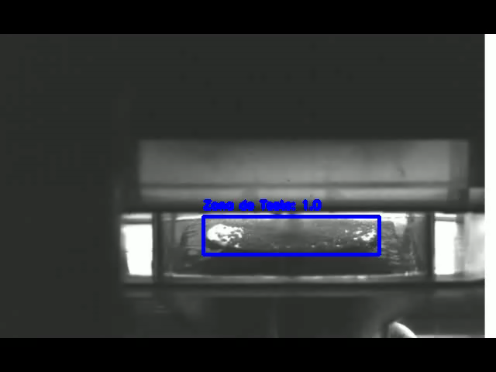
Resultados
Detecção da Zona de Teste
Localização da Zona de teste com o pacote Detecto;
Uso de uma Faster R-CNN ResNet-50 pré-implementada em PyTorch;

Slide 12
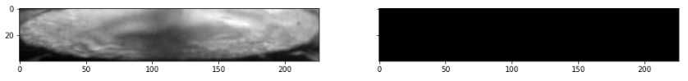
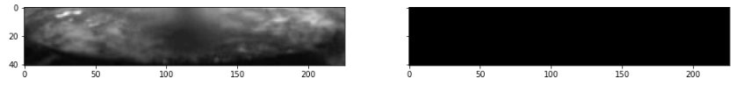
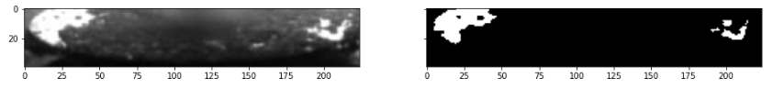
Resultados
Visão Clássica:
Caracterização do regime de escoamento feito pelos padrões observados no fluido;
Troca do foco dos padrões do fluido para a superfície refrigerada;
Uso de uma Limiarização Binária para a avaliação das superfícies;
q = 25 W
q = 100 W
q = 225 W

Slide 13
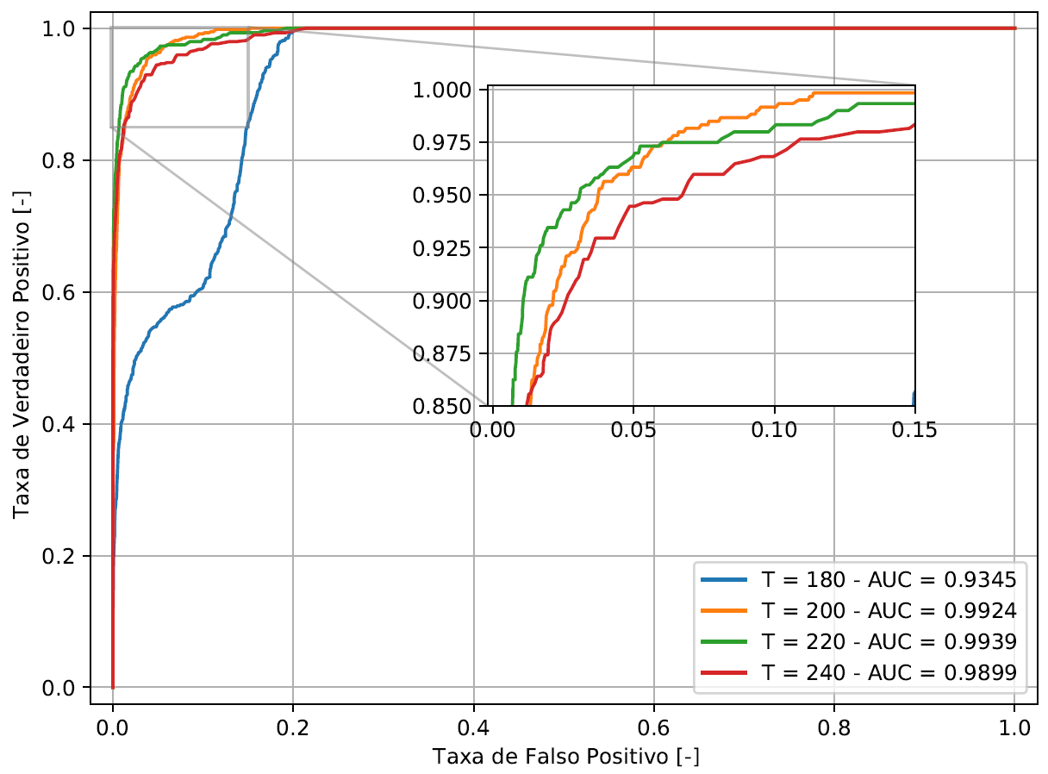
Resultados
Visão Clássica:
Avaliação do valor limite do pixel na Limiarização Binária;
Caracterização pela curva ROC e pela métrica AUC;
Seleção de um valor limite do pixel de 220 para o método.

Slide 14
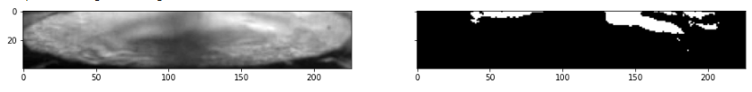
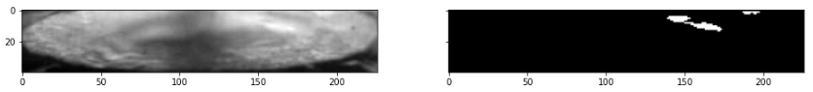
Resultados
Visão Clássica:
Avaliação do valor limite do pixel na Limiarização Binária;
Caracterização pela curva ROC e pela métrica AUC;
Seleção de um valor limite do pixel de 220 para o método.
q = 25 W
(limiar de 180)
q = 25 W
(limiar de 200)
q = 25 W
(limiar de 220)

Slide 15
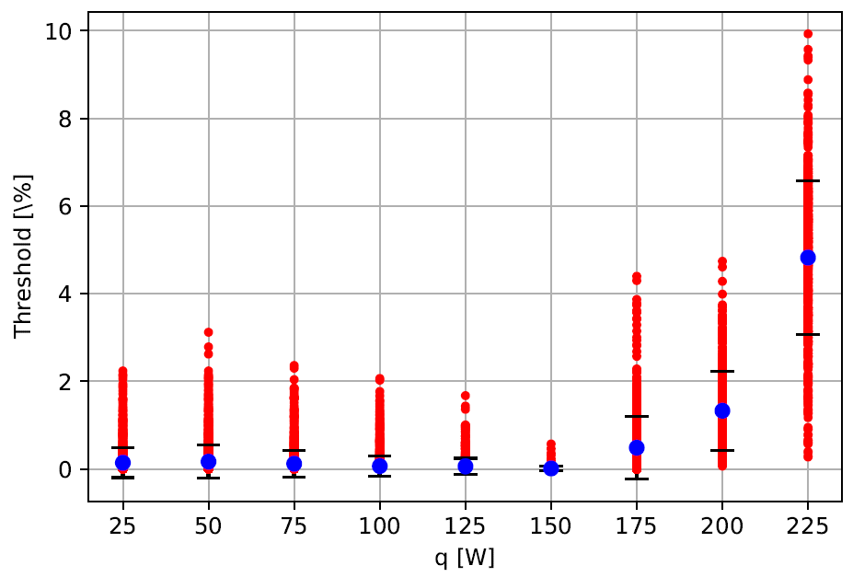
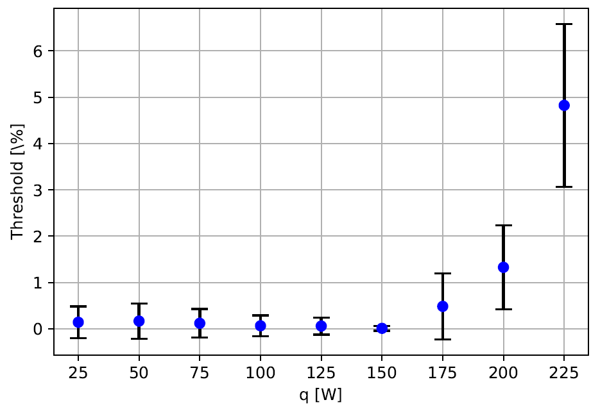
Resultados
Visão Clássica:
Estabelecimento de uma porcentagem dos pixels que caracterize o regime do fluxo crítico de calor (q = 225 W).

Slide 16
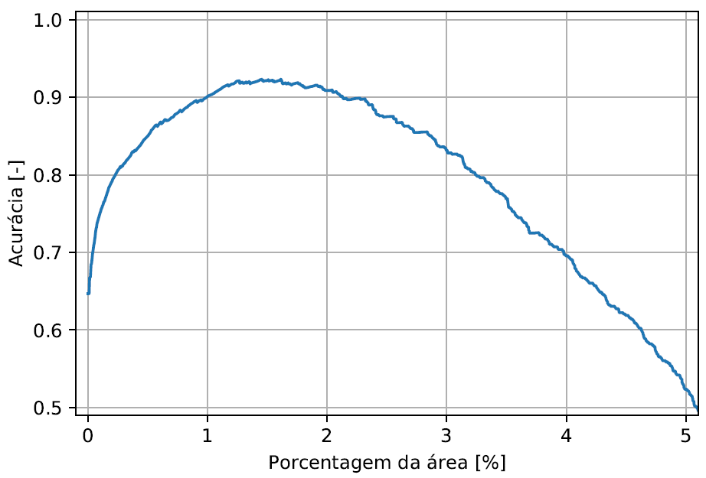
Resultados
Visão Clássica:
Limiarização Binária por um valor de pixel de 210;
Porcentagem da área de 1.45 % para a determinação do regime;
Acurácia no conjunto de treino: 0.923;
Acurácia no conjunto de validação: 0.830.

Slide 17


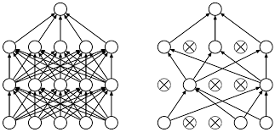
Resultados
Deep Learning:
Implementação de uma Rede Neural com 4 camadas de Convolução, Dropout, Pooling e 1 camada completamente conectada no TensorFlow;
Função de ativação ReLU nas camadas de convolução e completamente conectada oculta e sigmoide na camada de saída;
Foram utilizados a função custo binary cross-entropy, o otimizador Adam;
Problemas com overfitting atenuados com as camadas de Dropout e com Data Augmentation, pela rotação aleatória das imagens do conjunto de treino.

Slide 18
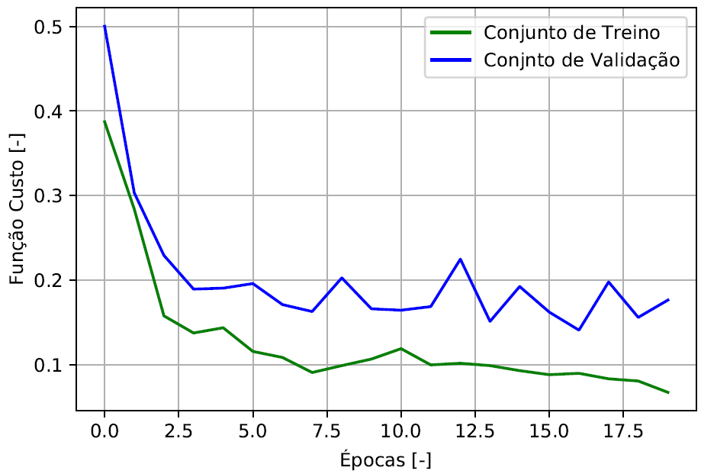
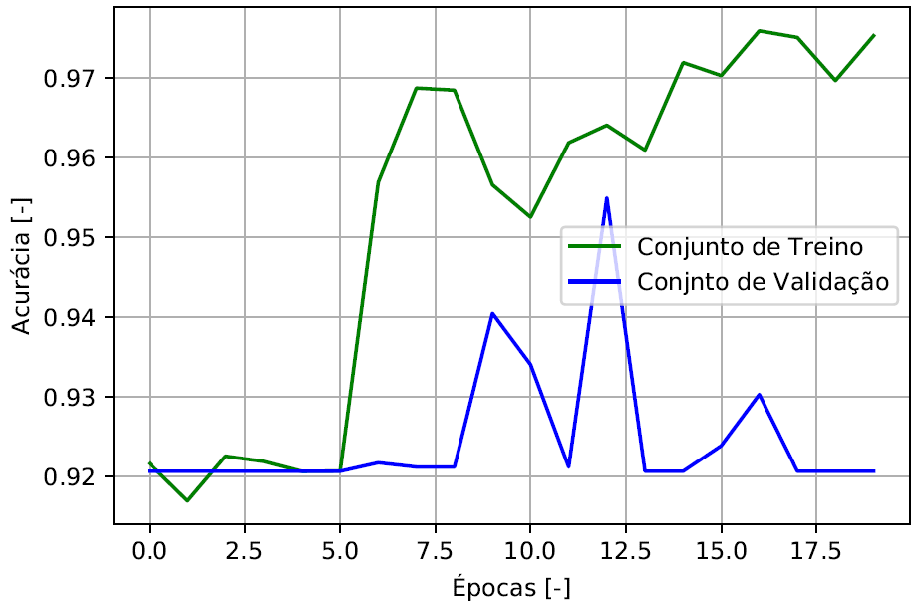
Resultados
Deep Learning
Acurácia no conjunto de treino: 0.974;
Acurácia no conjunto de validação: 0.921.

Slide 19
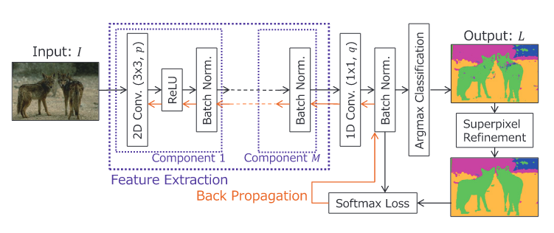
Resultados
Deep Learning : unsupervised image segmentation by backpropagation
A. Kanezaki, "Unsupervised Image Segmentation by Backpropagation," 2018 IEEE International Conference on Acoustics, Speech and Signal Processing (ICASSP), 2018, pp. 1543-1547, doi: 10.1109/ICASSP.2018.8462533.

Slide 20
Resultados
Deep Learning:
Implementação de uma Rede Neural com 1 camada de Convolução 1D, 4 camadas de Batch Normalization, 3 camadas de Convolução 2D e 1 Camada de convolução 3D completamente conectada no TensorFlow;
Função de ativação Softmax
Foram utilizados a função otimizador Stochastic Gradient Descent;
Saida as classes.

Slide 21
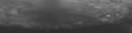

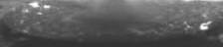

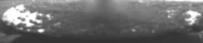

Resultados
Deep Learning :
Dry zones delimitadas por zonas amarelas
Maior incerteza quando não há a presença de Dry zones
q = 100 W
q = 175 W
q = 225 W

Slide 22
4. Conclusões

Slide 23
Conclusões
No presente trabalho foram avaliados métodos de visão computacional clássica e por aprendizado profundo para o resfriamento de eletrônicos por jet impingement;
A localização da zona de teste foi realizada por métodos de Deep Learning, conseguindo realizar a tarefa de maneira adequada;
Métodos de Visão Computacional Clássica e por Deep Learning foram utilizados para a identificação do fluxo de calor crítico em sistemas de resfriamento de eletrônicos por jet impingement;
Ambos os métodos foram considerados adequados, com os métodos por Deep Learning apresentando melhor performance (maior acurácia), mas consumindo um custo computacional maior.

